Slide 1

Казахский национальный женский педагогический университет
ПРОГРАММА ВНЕШНЕЙ АКАДЕМИЧЕСКОЙ МОБИЛЬНОСТИ
2020 год

Slide 2
Что такое программа внешней академической мобильности?

Slide 3
Академическая мобильность обучающегося — перемещение обучающегося для обучения или проведения исследований на определенный академический период (семестр или учебный год) в другое высшее учебное заведение (за рубежом).
C 2012 по 2020 года 350 обучающихся участвовали в программе внешней академической мобильности.

Slide 4
Перспективы программы академической мобильности
приобрести бесценный международный опыт в научно-образовательной сфере;
расширить профессиональные знания и практические навыки;
получить полезную языковую практику;
приобрести опыт обучения и общения в международной кросс-культурной группе.

Slide 5
Требования к кандидатам
Владеть соответствующим уровнем языка (английского, французского, немецкого, турецкого, русского и т.д.);
Иметь GPA балл 3,0 и выше.
Быть активным и разносторонним студентом.

Slide 6





Зарубежные вузы-партнеры
Mississippi Valley State University,
США
Nigde Omer Halisdemir University,
Турецкая Республика
Western International Collеge of London, Великобритания
University of Perpignan Via Domitia,
Франция

Slide 7




Шетелдік серіктестеріміз
University of Silesia,
Польская Республика
Sungshin University,
Южная Корея
Hubei University,
КНР
Yangtze University,
КНР

Slide 8
Mississippi Valley State University (MVSU)
Университет основан в 1950 году;
Университете обучаются около 4000 студентов;
Направления обучения:
College of Art & Sciences
College of Professional Studies
College of Education
Graduate School
www.mvsu.edu

Slide 9
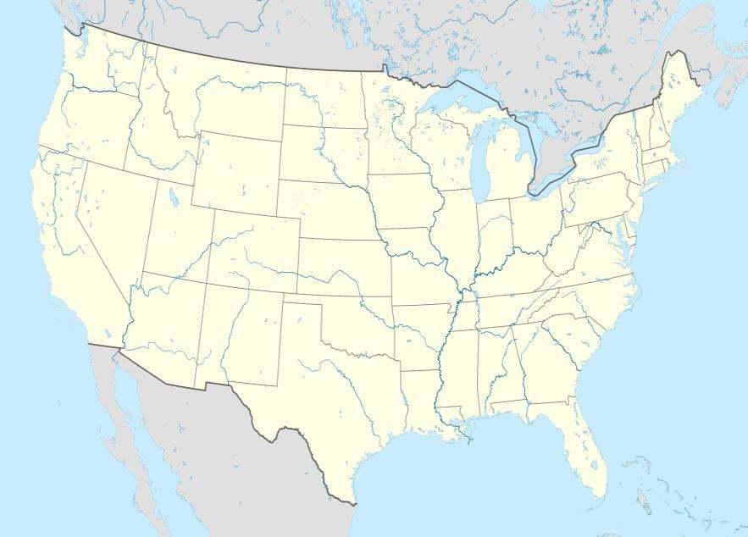
Itta Bena

Slide 10


Slide 11

James Herbert White Library

Slide 12




Slide 13

Учебные корпуса

Slide 14


Slide 15
Дополнительные здания
Столовая;
Спортзал;
Бассейн;
Библиотека;
Общежития.

Slide 16



Slide 17


Наши студенты
International week

Slide 18


Можете увидеть...

Slide 19


Можете увидеть......

Slide 20
Nigde Omer Halisdemir University
Университет основан в 1992 году;
Университете обучаются около 20 000 студентов;
Входит в 50 лучших университетов Турции;
Программа академической мобильности MEVLANA;
Faculties
- Инженерное дело
- Наука и литература
- Экономика и бизнес-администрирование
- Образование
- Архитектура
- Сельскохозяйственные науки и технологии
ohu.edu.tr

Slide 21
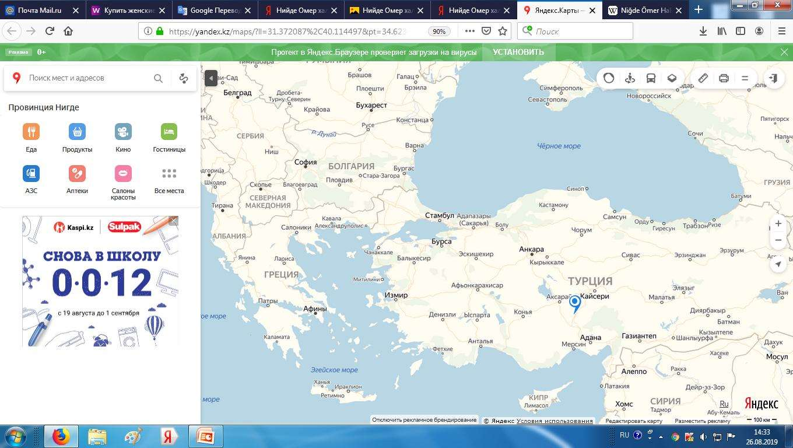
Nigde

Slide 22
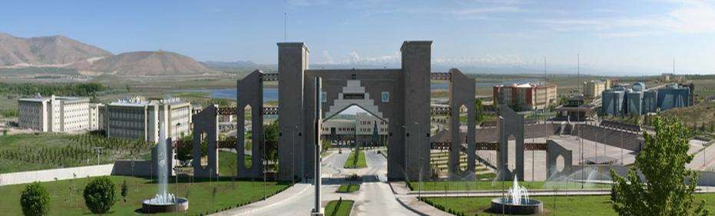
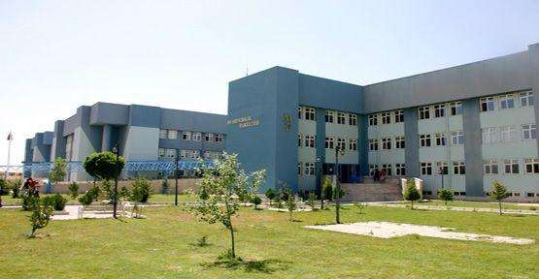

Slide 23
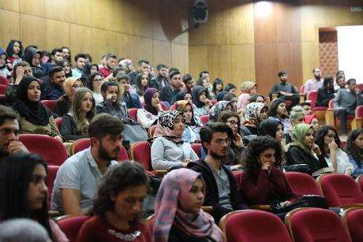
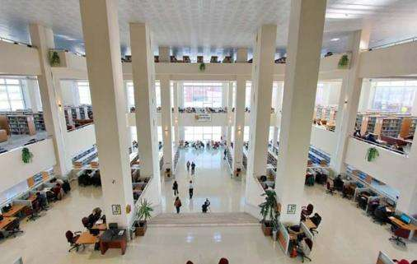


Slide 24
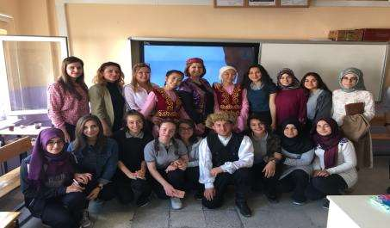
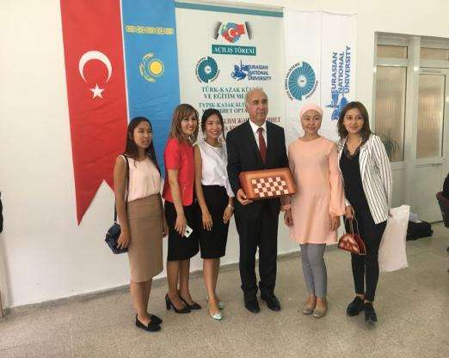
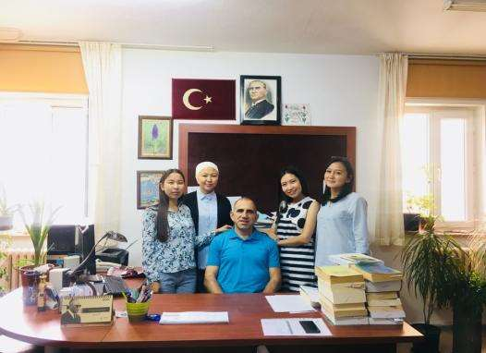
Наши студенты...

Slide 25
Western International Collеge of London (WINC)
WINC London – Филиал Западного международного колледжа;
ATHE 4-степени образовательной программы Информатика;
Метод обучения - дневное, дистанционно и смешанное обучение.

Slide 26
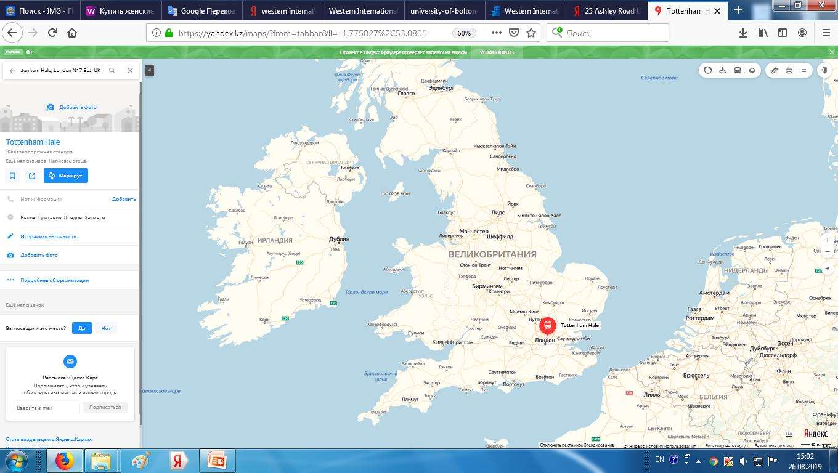

Slide 27
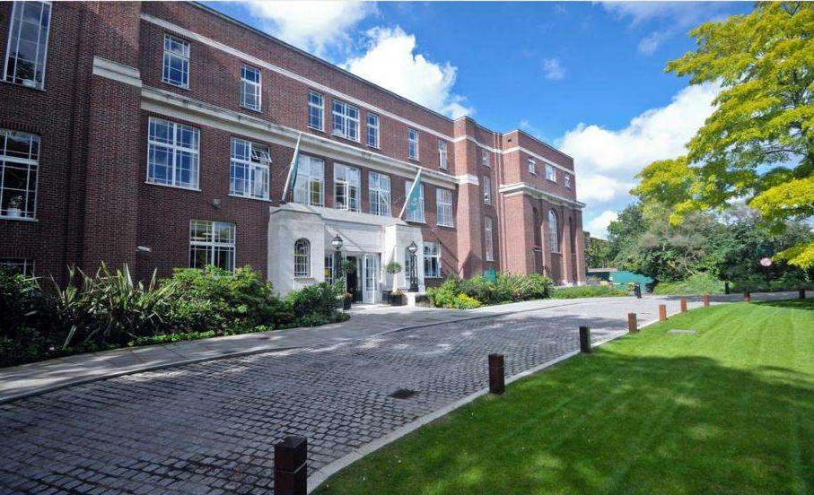

Slide 28
University of Perpignan Via Domitia
Университет основан в 1350 году;
Университете обучаются около 15 000 студентов, из них 2300 иностранные студенты ;
ППС около 440;
Программа академического обмена “ERASMUS+”;
https://www.univ-perp.fr/

Slide 29
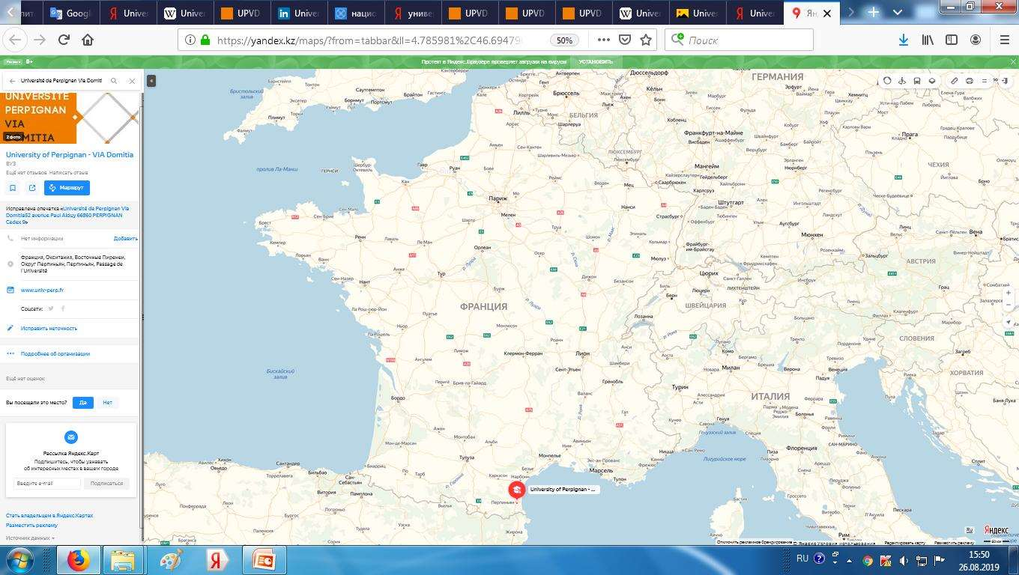

Slide 30


Slide 31


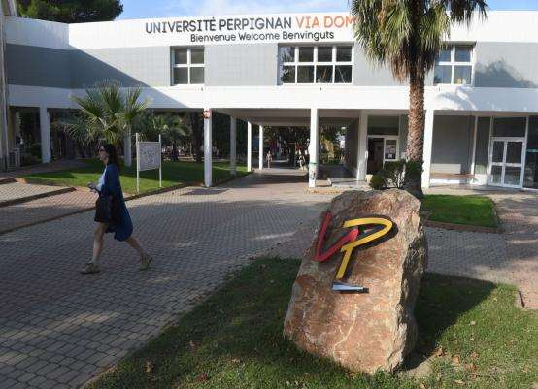

Slide 32



Наши студенты...

Slide 33
University of Silesia
Университет основан в 1968 году высшее учебное заведение Польской Республики;
Университете обучаются около 25 000 студентов;
250 тыс выпускники Университета;
Около 70 образовательных программ;
240 специальностей;
12 факультетов.

Slide 34
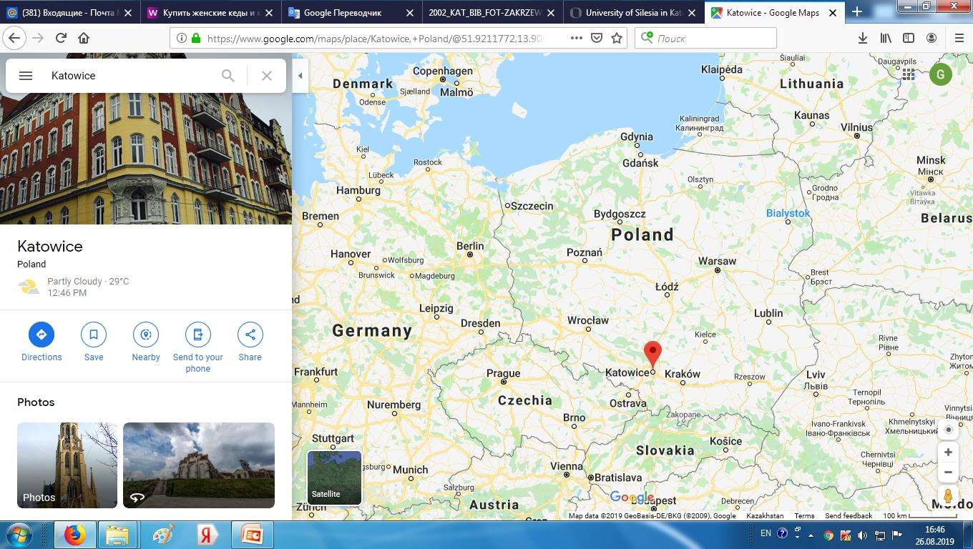

Slide 35


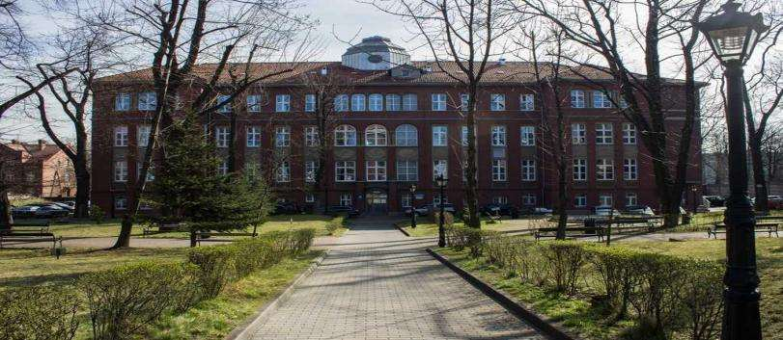

Slide 36

Библиотека CINIBA
World’s most beautiful Library 2012
Building of the Year 2012

Slide 37


Slide 38
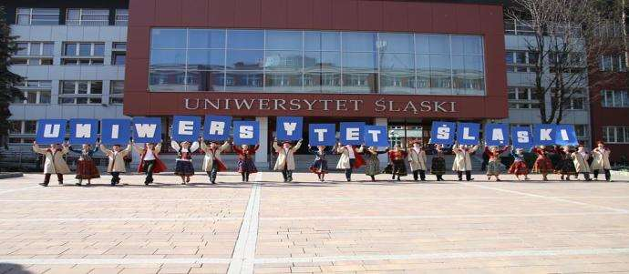

Студенты...

Slide 39



Университет Сунгшин
Южная Корея

Slide 40

Университет Сунгшин, Южная Корея
Университет начал свою академическую деятельность в 1936 году;
Главное здание университета расположено в Сеуле на территории кампуса городского типа;
Количество студентов - 13,000;
42 образовательной программы магистратуры;
26 образовательной программы докторантуры.

Slide 41


Учебные корпуса

Slide 42



Наши студенты...

Slide 43


Hubei University
КНР
Университет начал свою академическую деятельность в 1931 году;
Главный корпус находится в городе Ухань;
Hubei University – входить в 80 лучших вузов Китая. Это один из 5% самых популярных и престижных университетов мира;
Около 1200 ППС;
Количество студентов – 20 тыс.

Slide 44
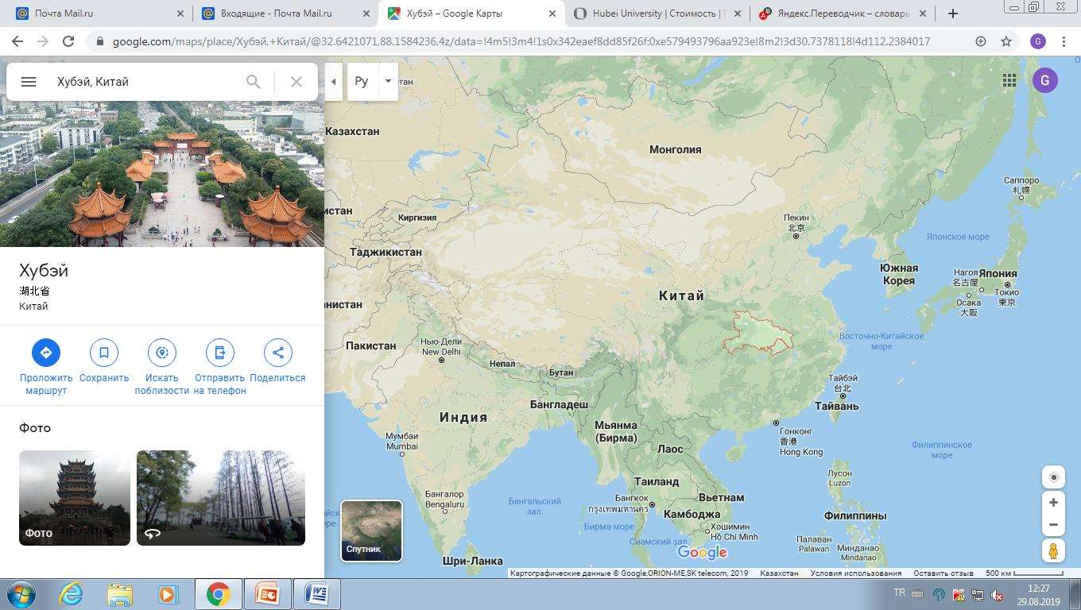

Slide 45

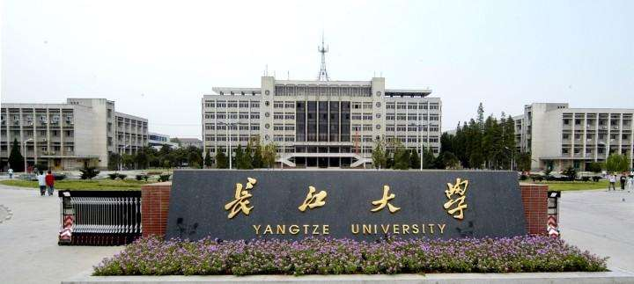
Yangtze University,
КНР
Университет Янзцы основан в 2003 году;
112 место в национальном рейтинге;
В мировом рейтинге - 1332 места;
Количество студентов - 45 000;
Количество ППС - 4300.

Slide 46
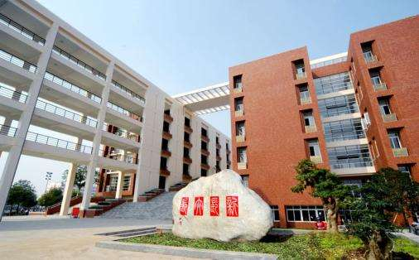
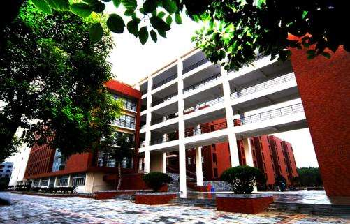

Учебные корпуса

Slide 47
По всем вопросам обращайтесь в
Отдел международного сотрудничества:
Тел. +7 (727) 237 00 50
ГУК (Главный учебный корпус) – 128 кабинет
Email academicmobility@bk.ru
Instagram intoff.qyzdaruniversity

